Slide 1
2019
Всероссийская сетевая межпрофессиональная конференция «Профессиональная школа Санкт-Петербурга – креативное пространство инновационных решений»
СПб ГБПОУ «Колледж информационных технологий»
«Сетевая компетенция преподавателей колледжа»
Преподаватель СПб КИТ
Михайлова Т.С.
Санкт-Петербург 2019 г.

Slide 2
За последнее время применения информационных технологий и цифрового контента в образовании, проделан очень большой путь, как в разработке контента, так и в применении различных инструментов в преподавании.

Slide 3
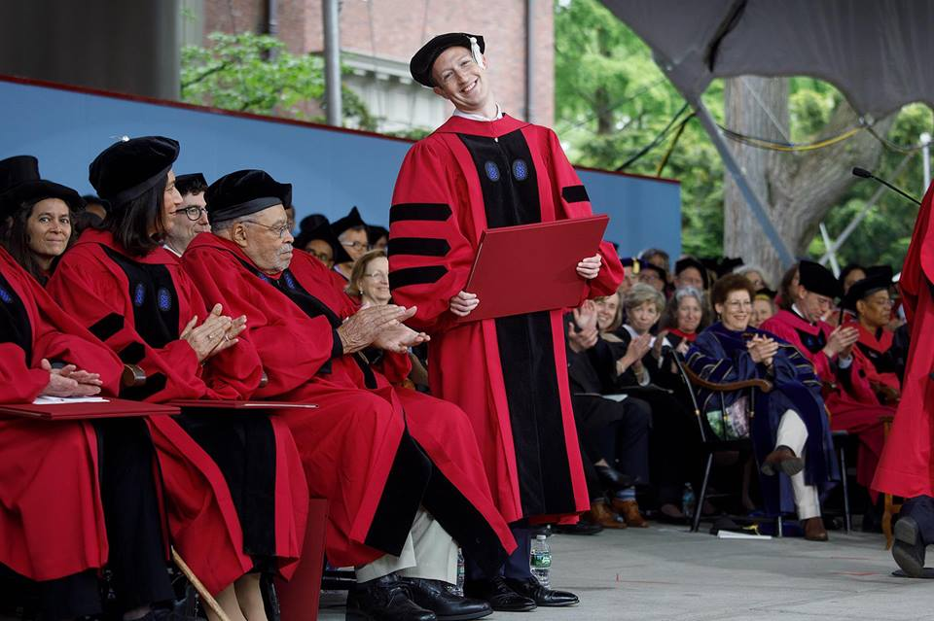
За рубежом изменилась ценность диплома. У кумира молодежи Стива Джобса не было формального высшего образования, а Марк Цукерберг закончил Гарвард через 12 лет после основания Facebook.

Slide 4
В России диплом до сих пор является пропуском на собеседование, чтобы работодатель мог начать разговаривать с вами.

Slide 5
Личный опыт работы

Slide 6
1
Организация учебного процесса самостоятельной работы студента.

Slide 7
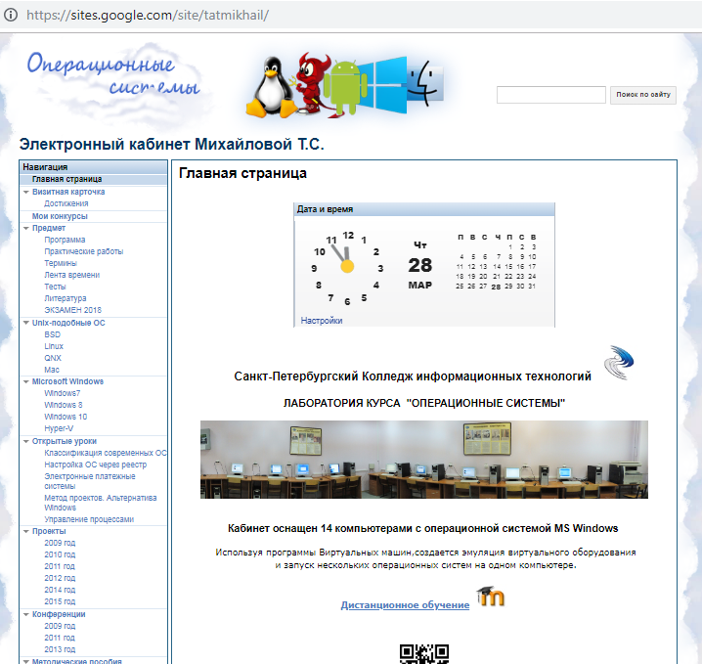
Организация учебного процесса самостоятельной работы студента.
Пример

Slide 8
2
Организация рабочего места студента в аудитории

Slide 9
Организация рабочего места студента в аудитории

Slide 10
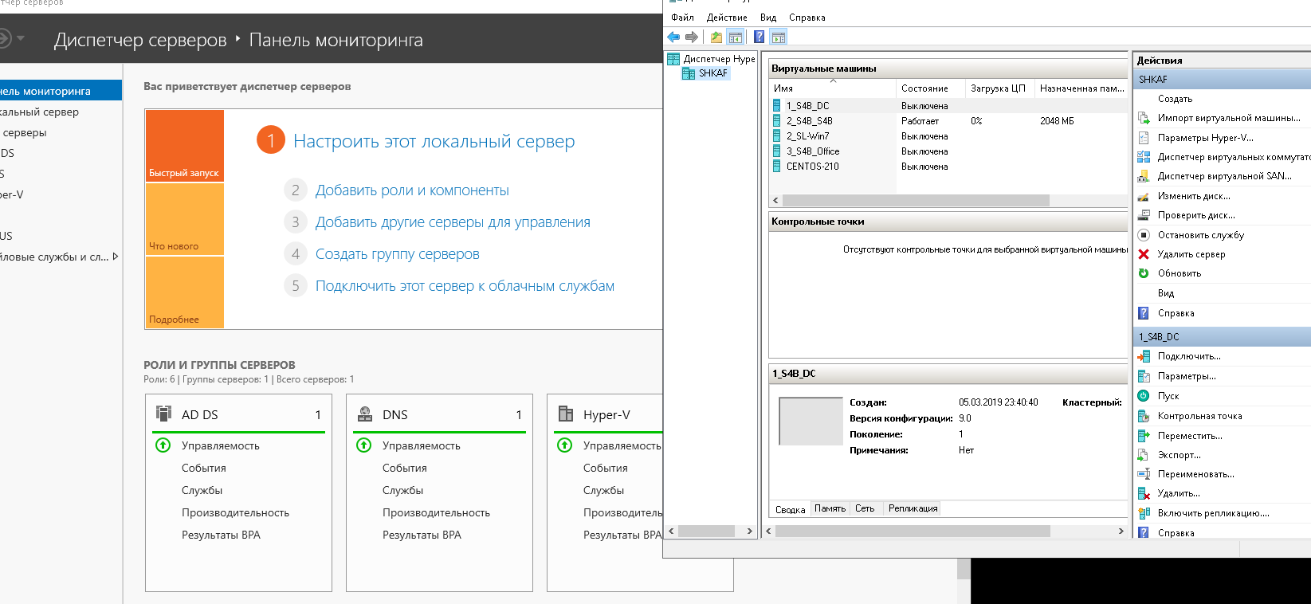
3
Организация удаленного рабочего места студента

Slide 11
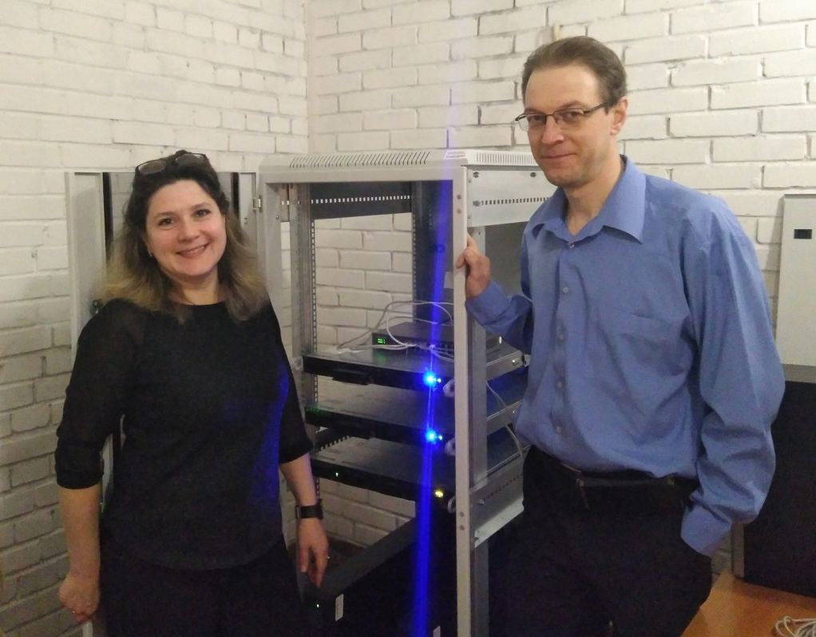
Организация удаленного рабочего места студента

